Slide 1




Урок русского языка во 2 классе
Правописание
сочетаний
жи, ши.
Презентацию выполнила
учитель начальных классов
МБОУ «Гимназии № 90»
Советского района г. Казани
Залялова Алла Анатольевна.
101-885-507

Slide 2
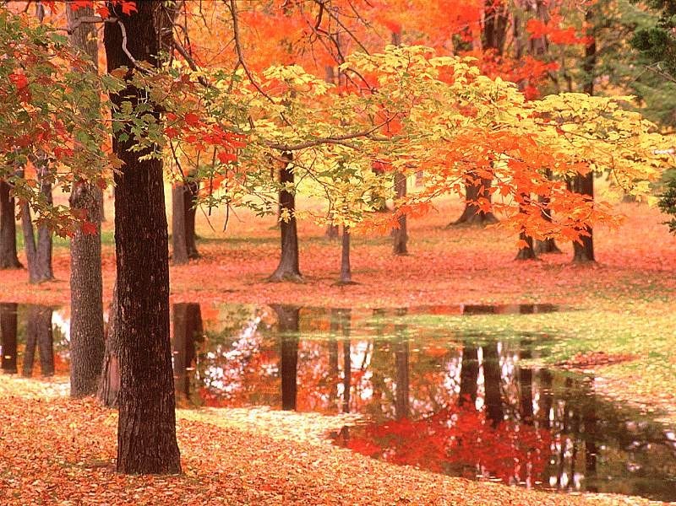
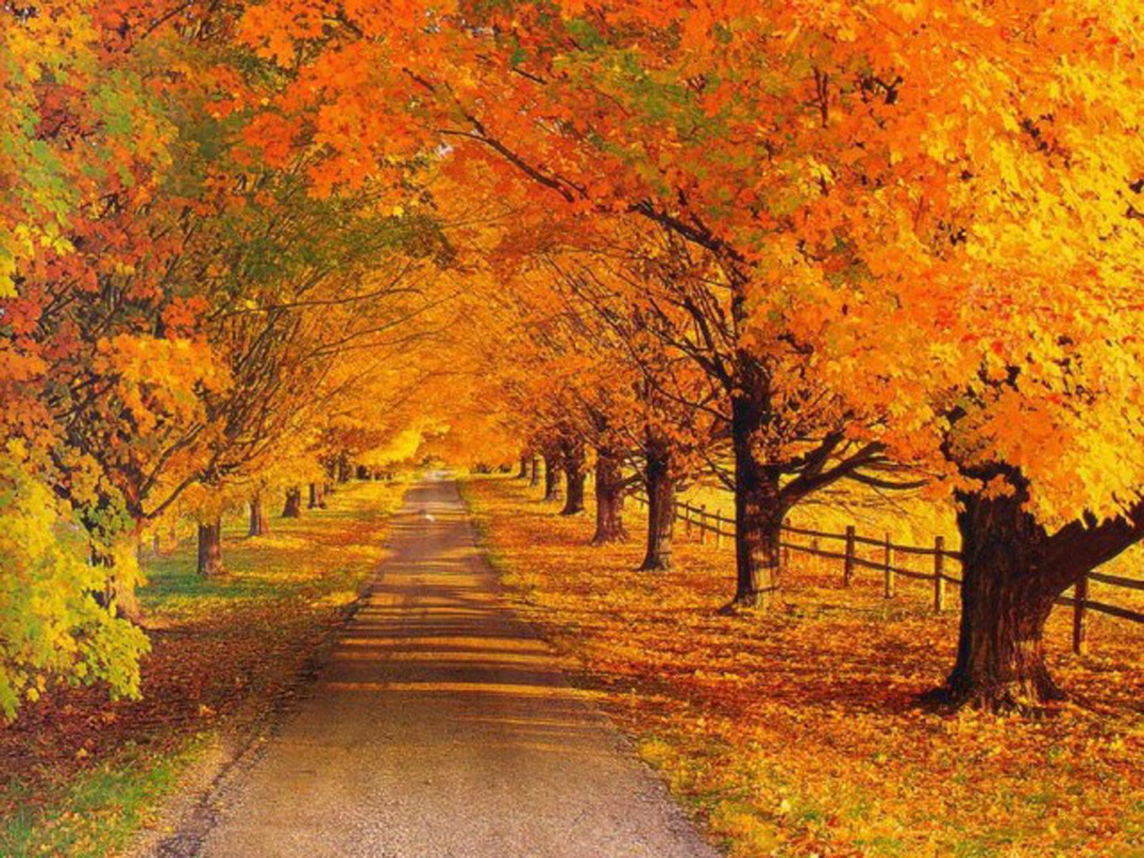
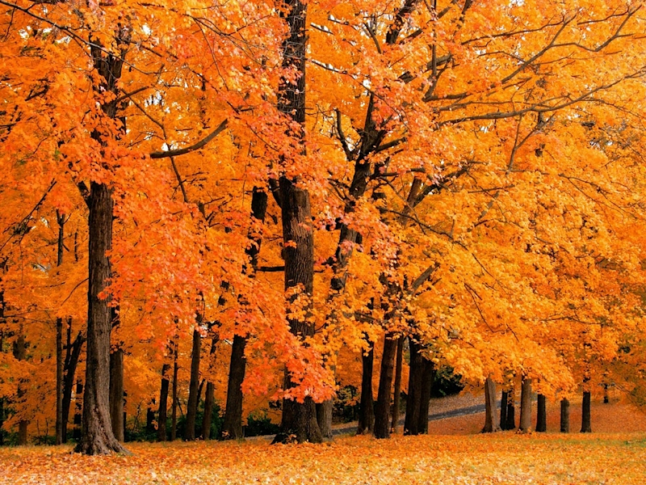
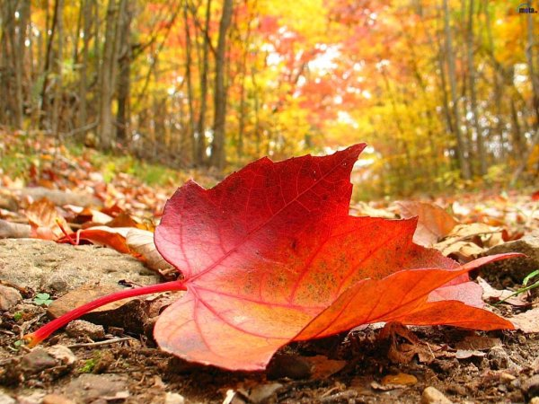

Slide 3
Психологический настрой учащихся
- Наши ушки будут слушать.
Наши глазки будут внимательно
смотреть.
- Наши пальчики будут красиво писать.
- Наши головки будут хорошо думать.

Slide 4
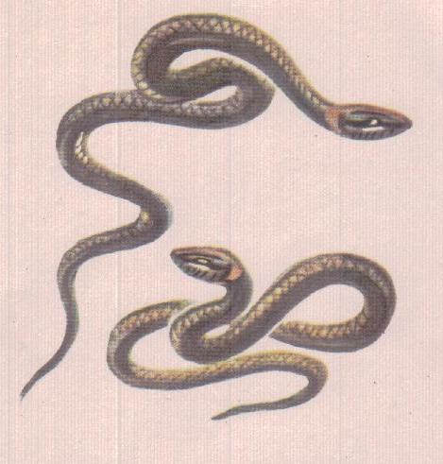
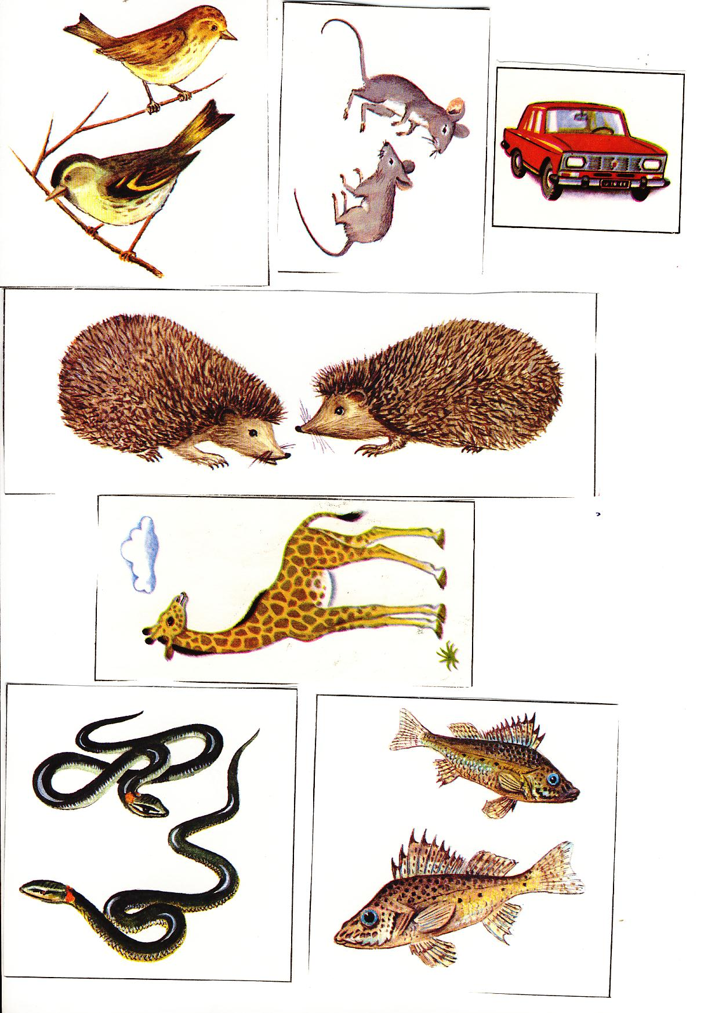

СКОРОГОВОРКИ
В живом уголке жили
ужи и ежи.
У Миши машина,
у машины шина.

Slide 7

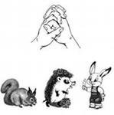
Пальчиковая гимнастика:
«Замок»
На двери висит замок
Кто открыть бы его смог?
Потянули,
Покрутили,
Постучали,
И…открыли!

Slide 8
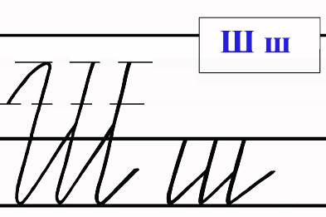
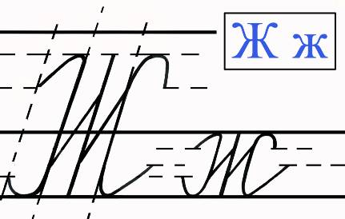


Минутка чистописания
Слова с сочетаниями
ЖИ-ШИ
Слова с сочетаниями
ЖИ-ШИ

Slide 9
Минутка чистописания
Лыж . , мыш . и уж . ,
С буквой . всегда пиши.
и
и
и
и
Слова с сочетаниями
ЖИ-ШИ пиши с буквой И.

Slide 10
Тема урока:
Правописание слов
с сочетаниями
жи, ши.

Slide 11

Минутка отдыха
Гимнастика для глаз

Slide 12
Игра: «Измени слова».

Slide 13
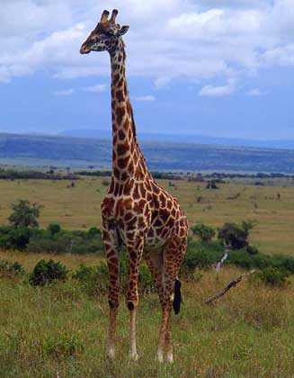
Отгадайте загадки.
(Отгадайте загадки. Запишите отгадки. Поставьте в словах ударение.)
1. Животное с
длинной шеей.
Жира'ф

Slide 14
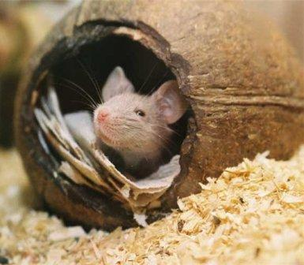
2.Сами крошки,
боятся кошки,
Под полом
живут,
туда всё
несут.
мы'ши

Slide 15
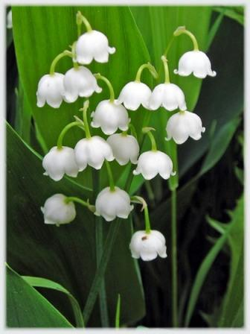
3. Белые горошки на зелёных ножках.
ла'ндыши

Slide 16
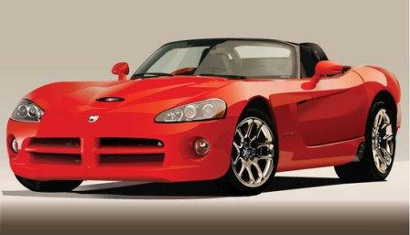
4. Я бываю разная:
Чёрная и красная,
Грузовая, легковая.
Кто же я такая?
маши'на

Slide 17
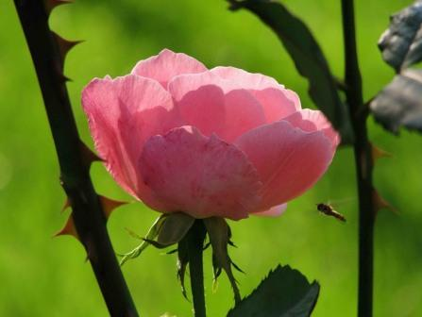
5. К розе не подпускают,
От всех её защищают.
шипы'

Slide 18
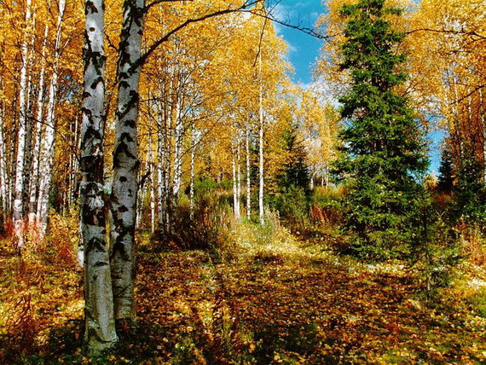

Физминутка.
«Прогулка в осенний лес».
Мы пришли в осенний лес.
(ходьба на месте)
Сколько здесь вокруг чудес!
(повороты туловища и головы)
Справа берёзка в золотой шубке стоит,
(поворот вправо)
Слева ёлка на нас глядит, (поворот влево)
Листья в небе кружатся, (дети кружатся)
На землю тихо ложатся. (приседают)

Slide 19

Закрепление
Ассоциация.
Найди пару.

Slide 20
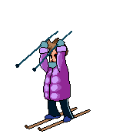
Работа с деформированными предложениями

Slide 21

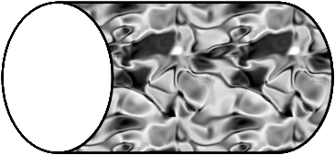
Вставьте пропущенные буквы:
пассажир
хижина
жизнь
машина

Slide 22
Вставьте пропущенные буквы:
жираф
шишка
ошибка
пружина

Slide 23
Вставьте пропущенные буквы:
жидкость
кувшин
пушистый
рыжик

Slide 24
Итог урока
В буквосочетаниях
жи – ши
после ж и ш пишется
буква и
На какое правило нам встретились на уроке слова?

Slide 25
Домашняя работа
С. 85, упр. 159.
Составить и записать одно предложение, используя как можно больше слов с сочетаниями жи-ши.
(1 пред. с соч. жи-ши)

Slide 26
Спасибо за урок!
Молодцы!

Slide 27

ДО ВСТРЕЧИ!

